Slide 1
Modelitation con ARIMA
UDLAP
Econometria II
Christian McDonald, ID: 165650
Daniel Strauss, ID: 186021
Supervision: Daniela Toto
24.11.2024

Slide 2
Introduction
Objetivo del trabajo: Explorar el comportamiento de series temporales usando modelos ARIMA para pronósticos.
ARIMA: Modelo estadístico utilizado en economía y finanzas, adecuado para datos secuenciales con patrones de tendencia, estacionalidad y autocorrelación.
Aplicación: Optimizar la gestión de recursos digitales como servidores web, clave en el contexto tecnológico actual.
Datos utilizados: Accesos a servidores web en intervalos regulares para identificar patrones temporales complejos.
Proceso del estudio:
Limpieza y transformación de datos.
Ajuste del modelo ARIMA adecuado.
Evaluación de pronósticos y cumplimiento de supuestos necesarios.
Objetivo final: Optimizar recursos tecnológicos y demostrar la aplicabilidad de ARIMA en entornos digitales.

Slide 3
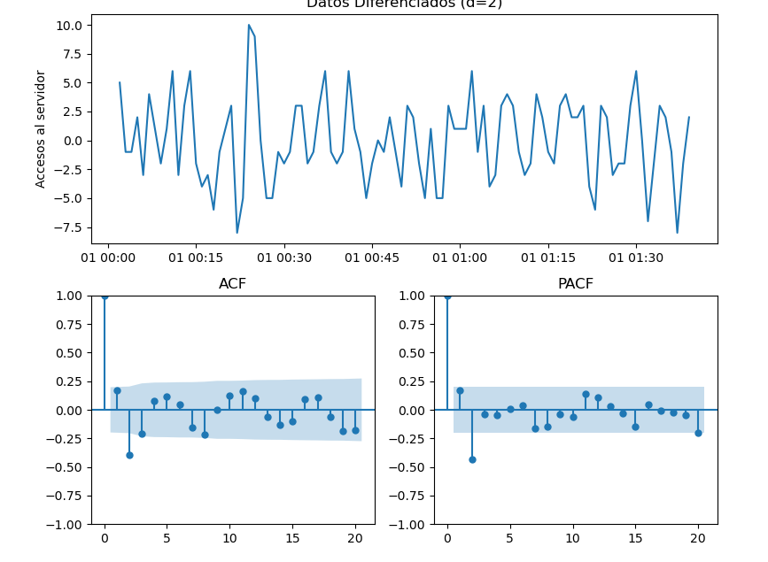
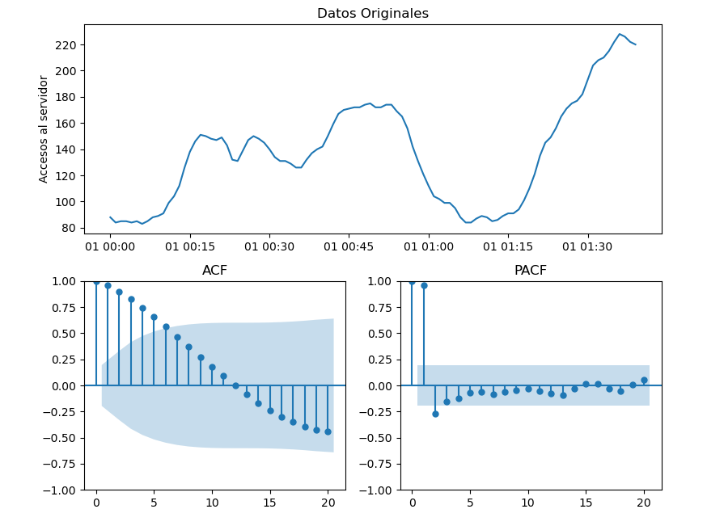
Preparacion de los Datos

Slide 4
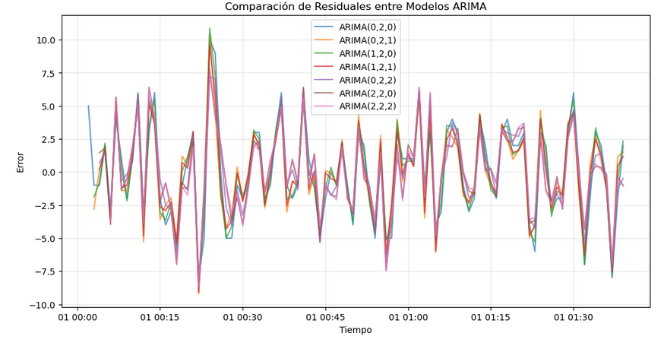
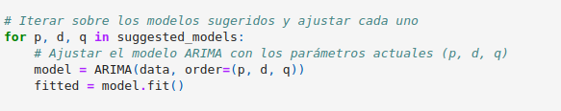
Fit ARIMA Modelos

Slide 5
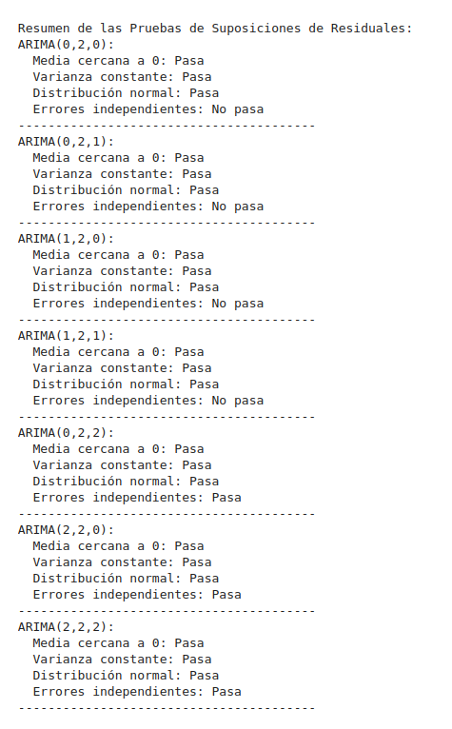
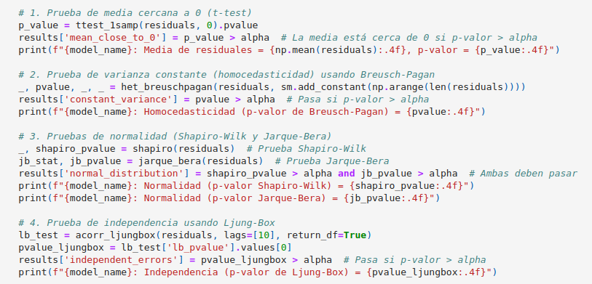
Verificar los Modelos, 8 Supuestos
Supuestos sobres los residuales

Slide 6
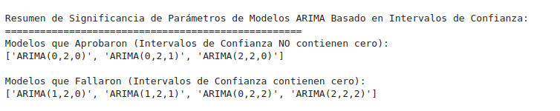

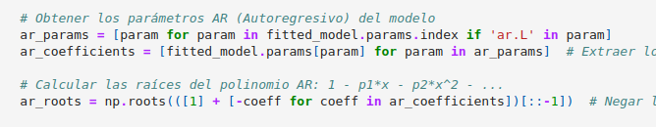
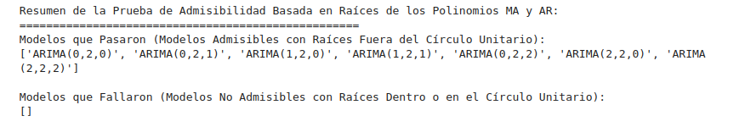
Verificar los Modelos, 8 Supuestos
Supuesto 5: Modelo Parsimonioso
Supuesto 6: Los modelos definen las series
y prueban si son estationarias e invertibles

Slide 7
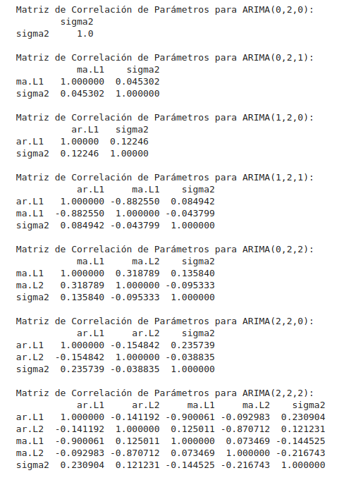
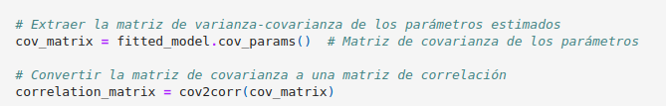
Verificar los Modelos, 8 Supuestos
Supuesto 7,
Verifica si las correlaciones entre los
parámetros estimados son pequeños.

Slide 8
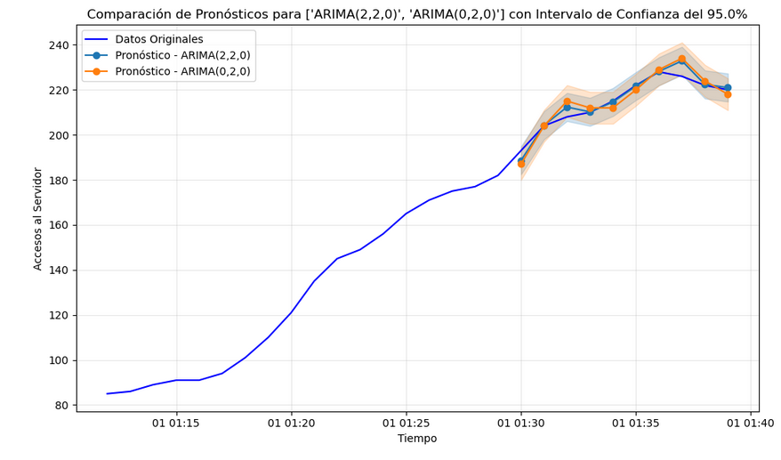

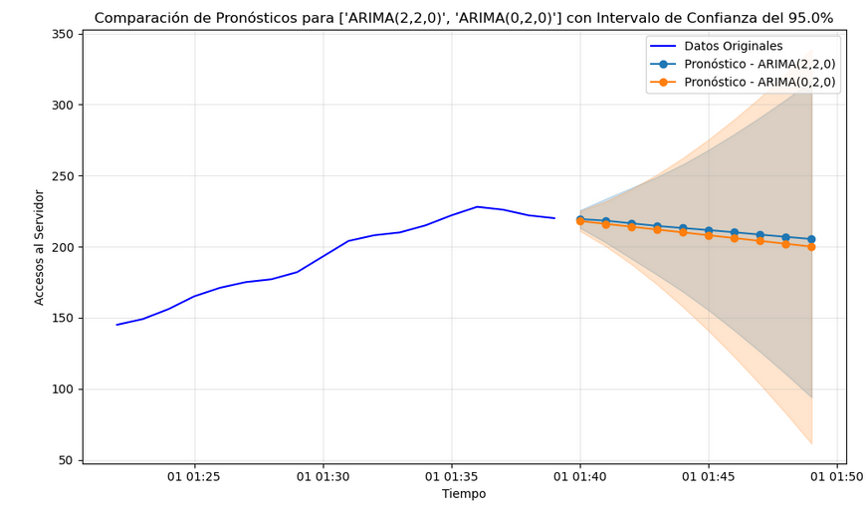
Predictiones

Slide 9
Conclusion
Objetivo del estudio: Analizar y predecir patrones en series temporales de accesos a servidores web utilizando modelos ARIMA.
ARIMA: Herramienta poderosa para series temporales no estacionarias con tendencias, estacionalidades y autocorrelaciones.
Resultados:
Validación de la eficacia de ARIMA para capturar patrones en accesos a servidores.
Identificación de los modelos ARIMA más adecuados mediante pruebas de estacionariedad.
Desafíos: Alta variabilidad y naturaleza no estacionaria de los datos de accesos.
Método:
Transformaciones adecuadas y ajustes de modelos ARIMA con AIC y BIC.
Modelos seleccionados proporcionan descripciones precisas y pronósticos confiables.
Validación: Análisis de residuales mostró cumplimiento de los supuestos de independencia, normalidad y homocedasticidad.
Pronósticos: Comparación de pronósticos con valores reales mostró buen desempeño en la predicción de la demanda de acceso a servidores.
Contribución: Metodología replicable aplicable a otros contextos tecnológicos con series temporales similares (e-commerce, finanzas, etc.).
Conclusión: Los modelos ARIMA son eficientes para analizar y predecir series temporales complejas, ofreciendo una base para futuras investigaciones y optimización de recursos tecnológico

Slide 10
Referencias
Dataset “WWWUsage”: Makridakis, S., Wheelwright, S. C. and Hyndman, R. J. (1998) Forecasting: Methods and Applications. Wiley

